Slide 1

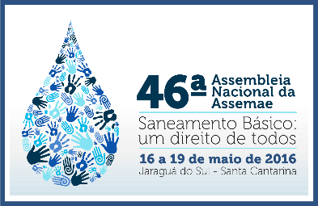
XX Exposição de Experiências Municipais em Saneamento
De 16 a 19 de maio de 2016 – Jaraguá do Sul - SC
Universidade Federal da Bahia
USO DO SOLO URBANO E ALTERAÇÕES NO RIO PRINCIPAL DA
BACIA HIDROGRÁFICA DO RIO CAMARAJIPE, SALVADOR - BAHIA
Victoria Silvia Guimarães de Oliveira
Nícholas Carvalho de Almeida Costa
Luiz Roberto Santos Moraes
Patrícia Campos Borja

Slide 2
INTRODUÇÃO
Nas cidades brasileiras a problemática do manejo das águas pluviais tem se ampliado em abrangência e magnitude.
Tem sido prática intervenções diretas na malha hídrica com obras de retificações e canalizações que visam, além de ampliar a ocupação das áreas marginais, aumentar a capacidade de escoamento.
Essas medidas, além de custosas, apenas transferem o problema para jusante, contribuindo para o aumento da magnitude e da frequência das inundações (TUCCI, 2003; BOTELHO e SILVA, 2004; BOTELHO, 2011; BINDA e FRITZEN, 2012).
A descaracterização dos leitos dos corpos hídricos tem sido uma prática e faz com que estes percam suas características naturais (VIEIRA; CUNHA, 2006).

Slide 3
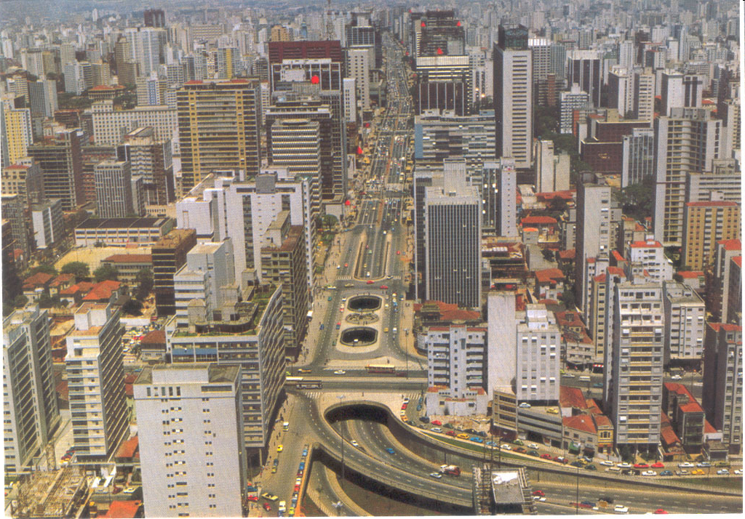
O processo de urbanização e a extinção dos rios urbanos

Slide 4
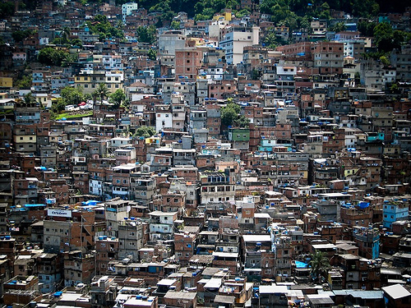

Slide 5
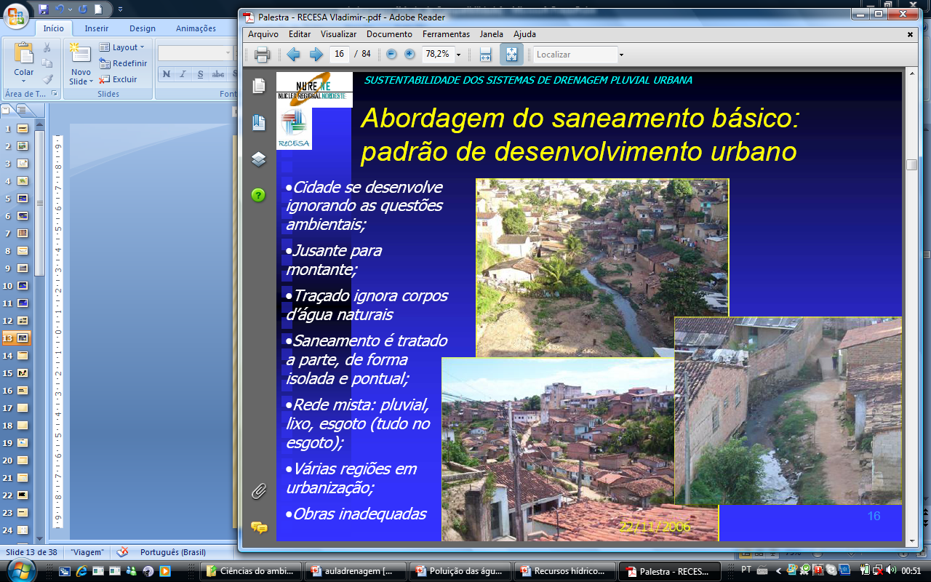
Fonte: SOUZA, Vladimir Caramori, 2007.

Slide 6
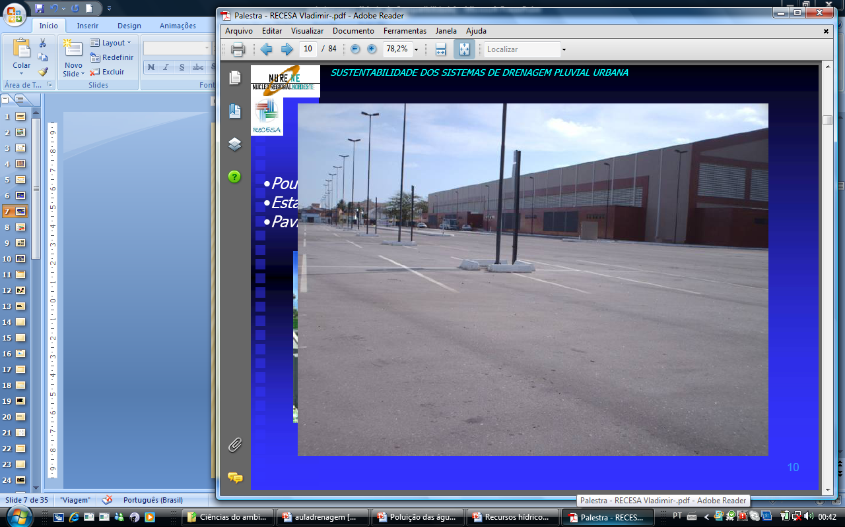
Fonte: SOUZA, Vladimir Caramori, 2007.

Slide 7
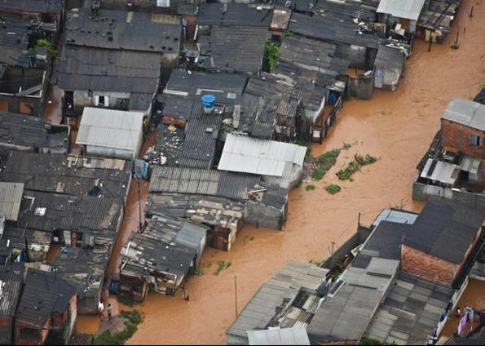
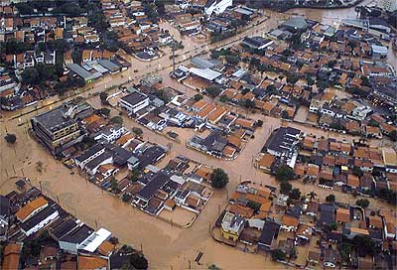
Inundações

Slide 8
Rios urbanos de Salvador

Slide 9
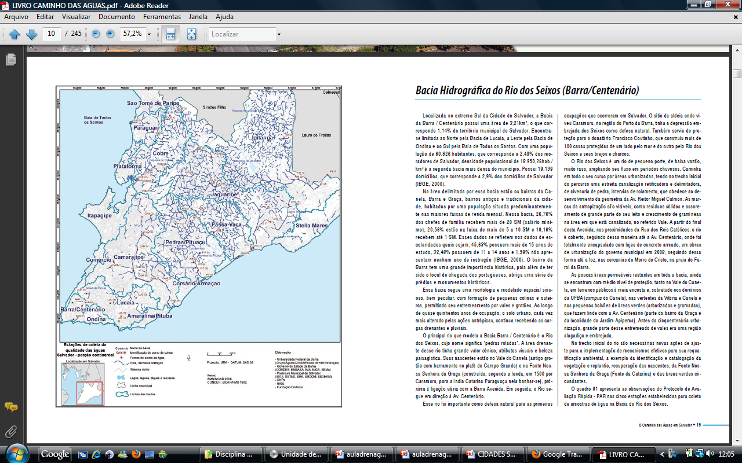

Slide 10
As recentes práticas do Poder Local

Slide 11
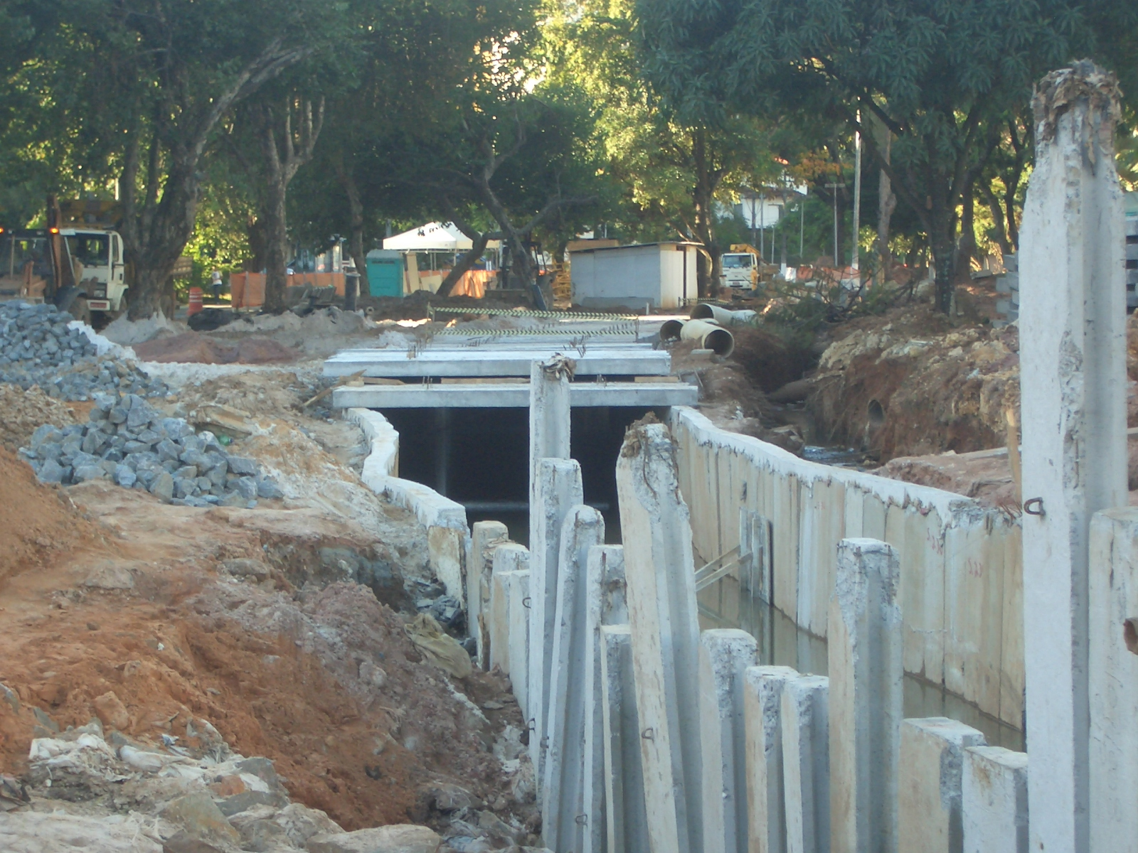

Slide 12
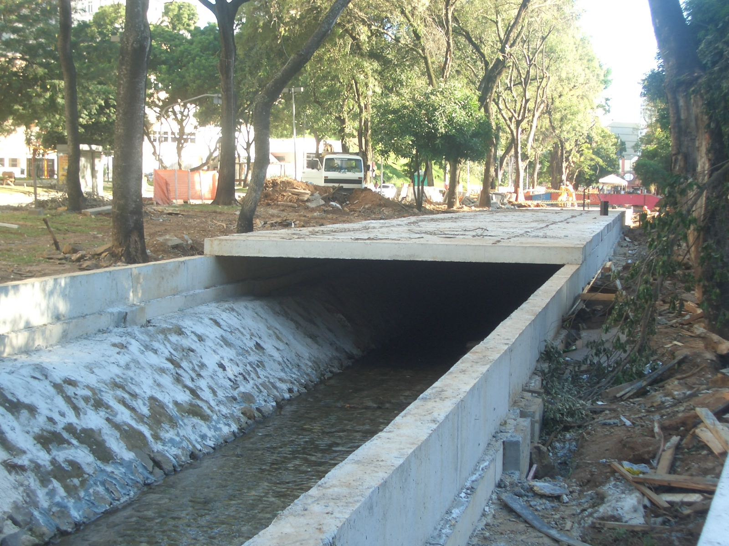

Slide 13
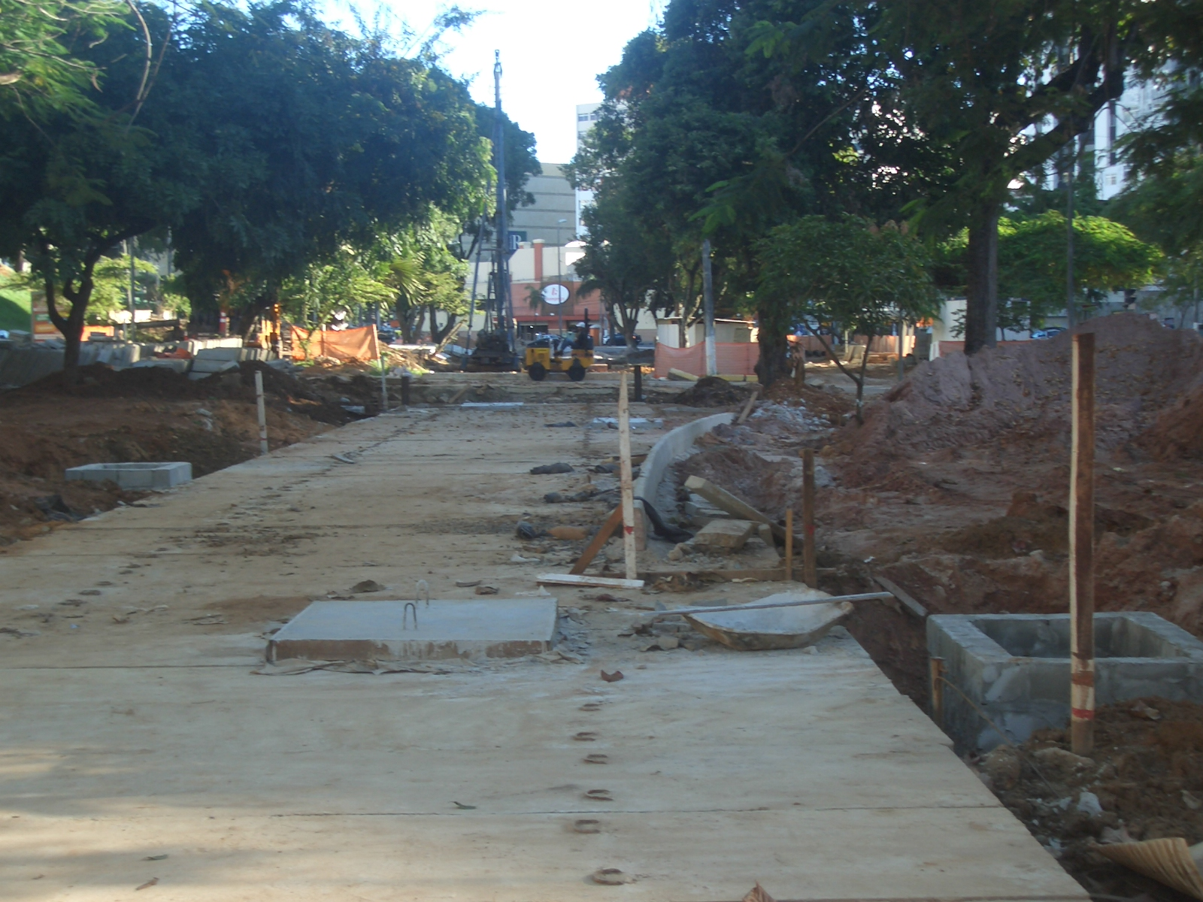

Slide 14
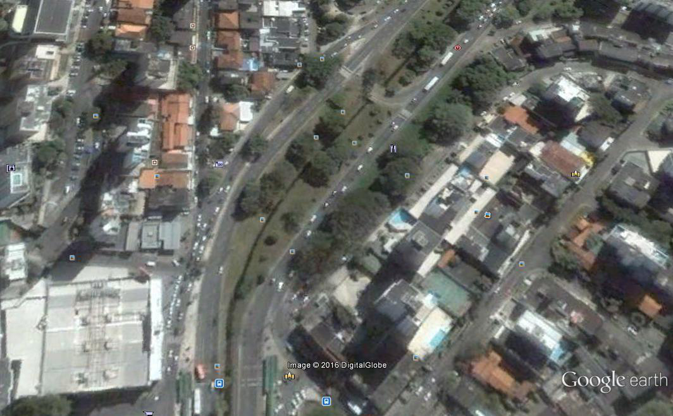
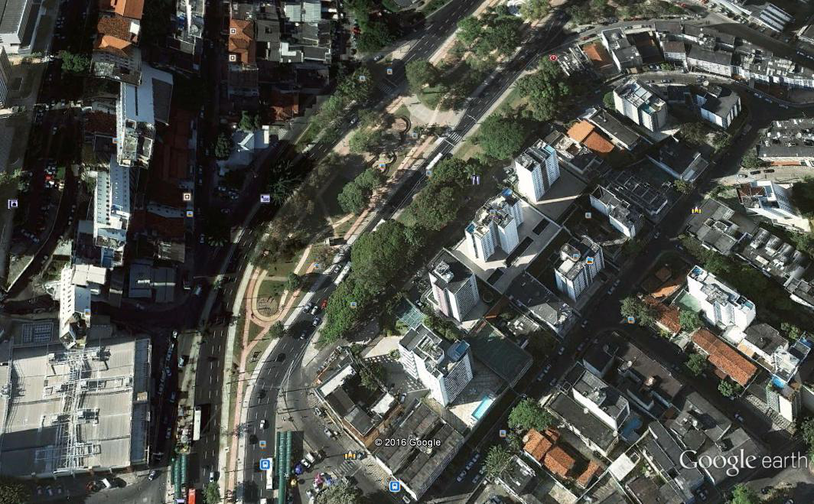
A morte do Rio Dos Seixos,Salvador-Bahia 2005 e 2016

Slide 15
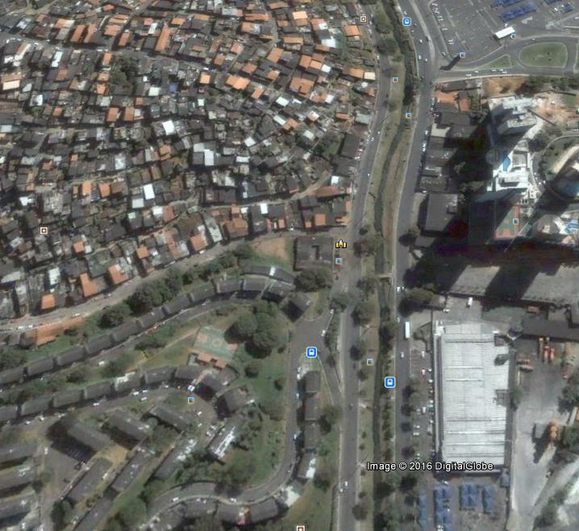
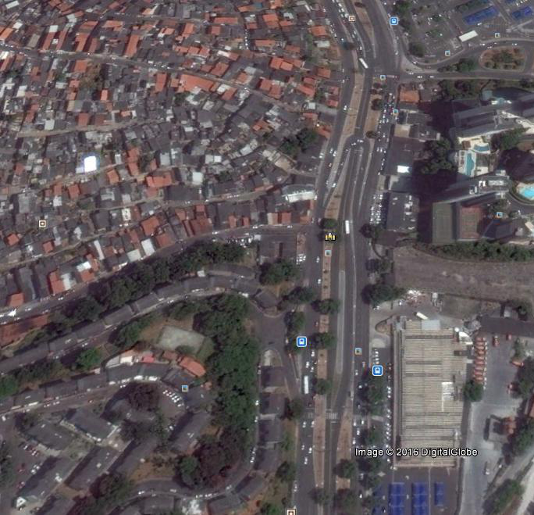
A morte do Rio Lucaia,Salvador-Bahia2005 e 2016

Slide 16
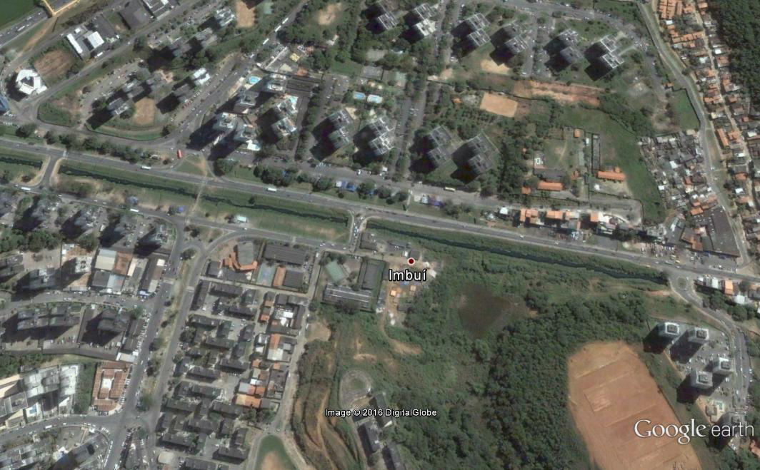
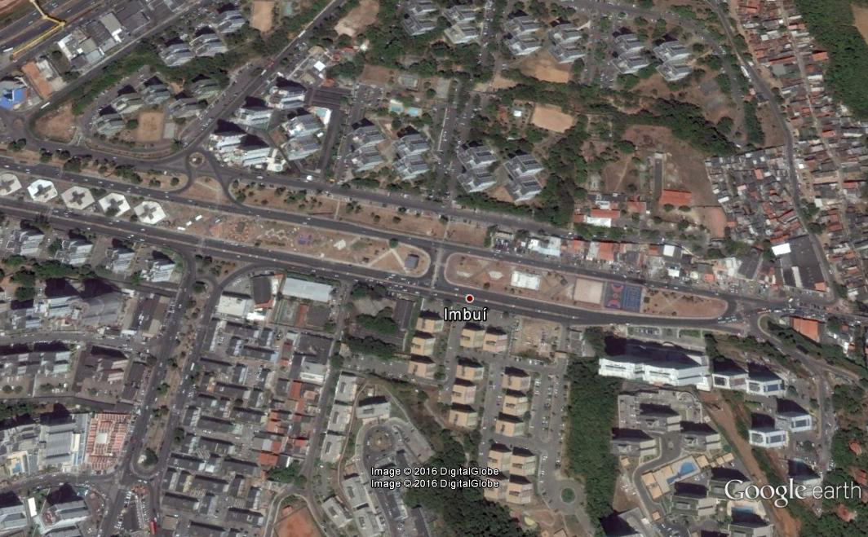
A morte do rio das Pedras-Salvador-Bahia, 2005 - 2016

Slide 17
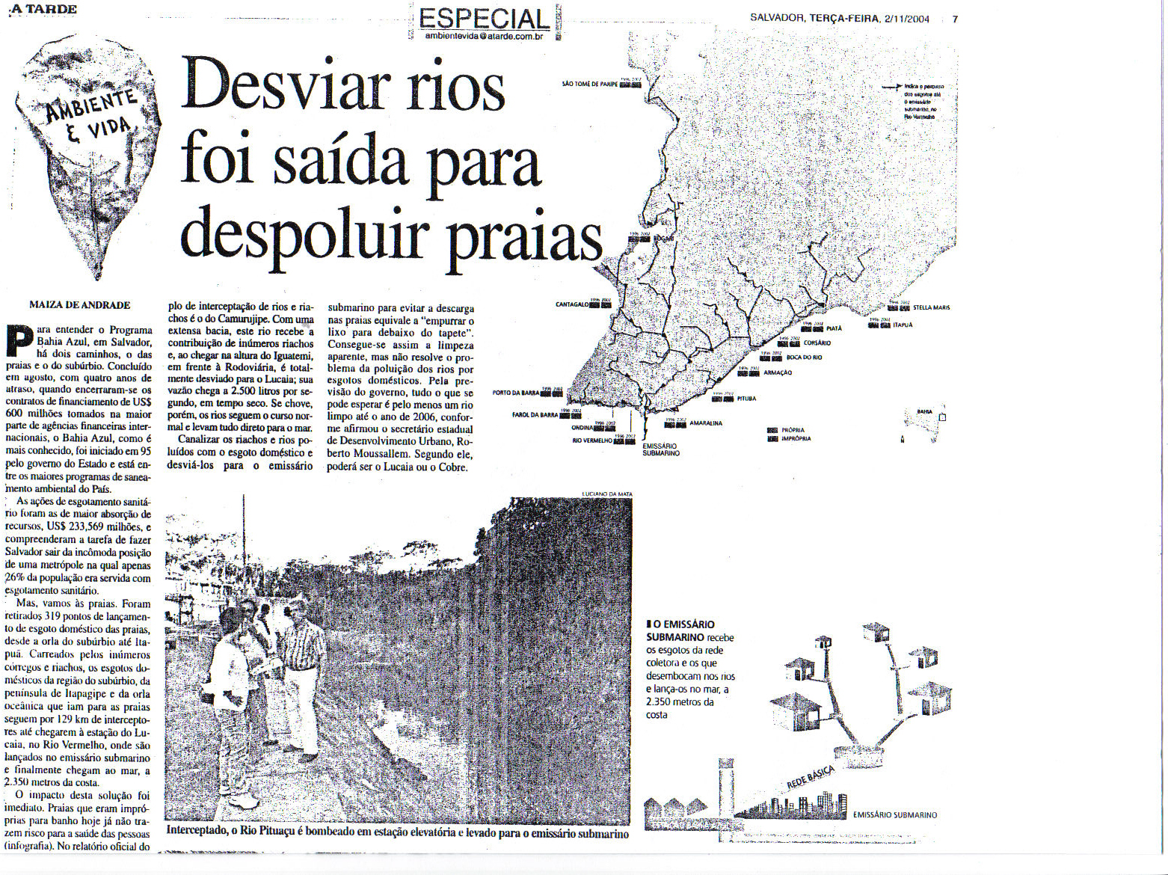

Slide 18
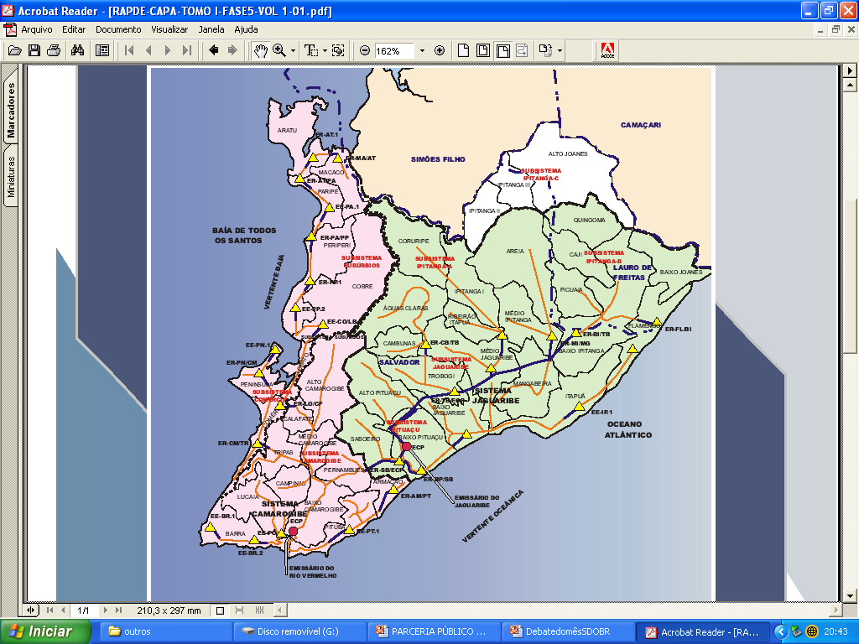
Layout do Sistema de
Esgotamento Sanitário de Salvador

Slide 19
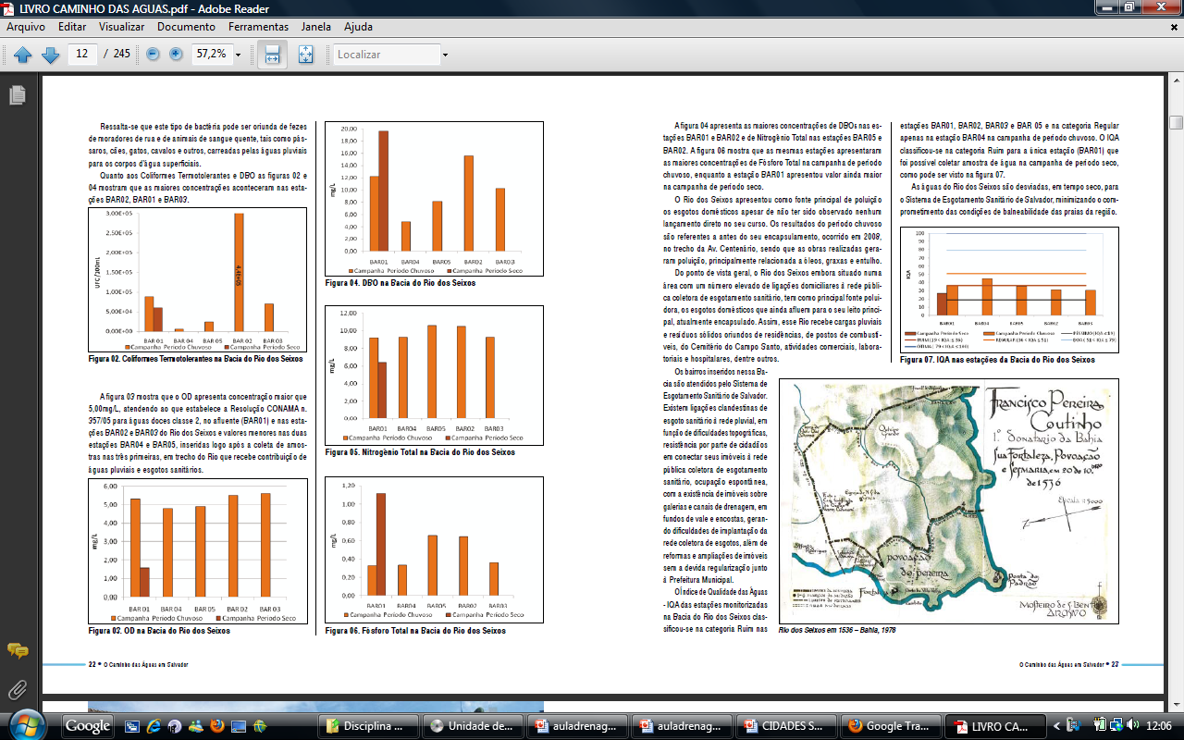
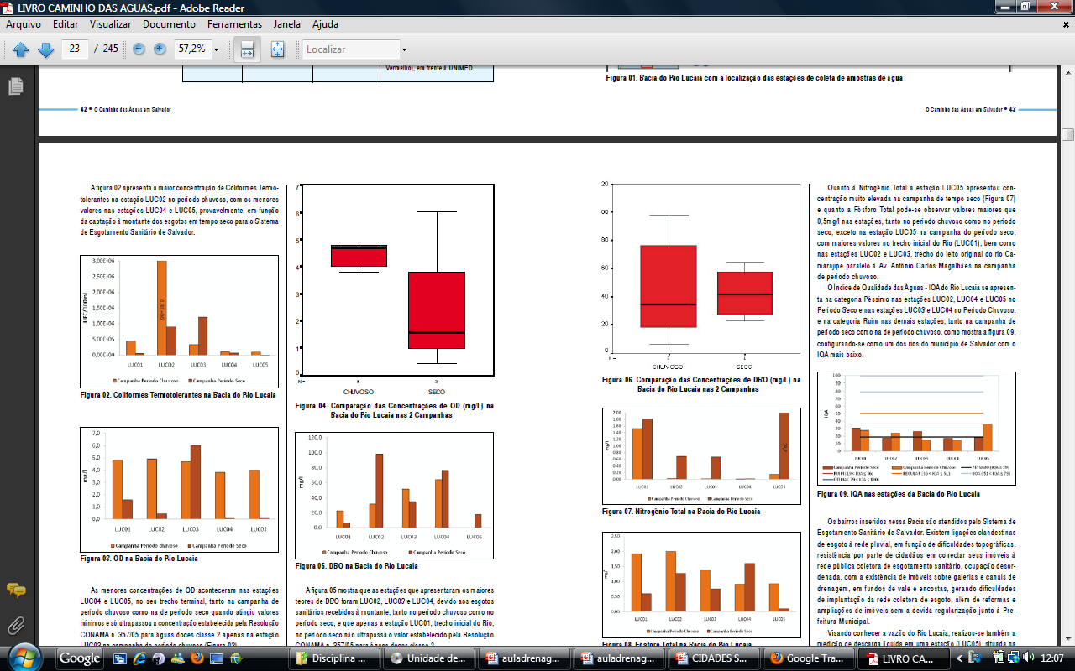
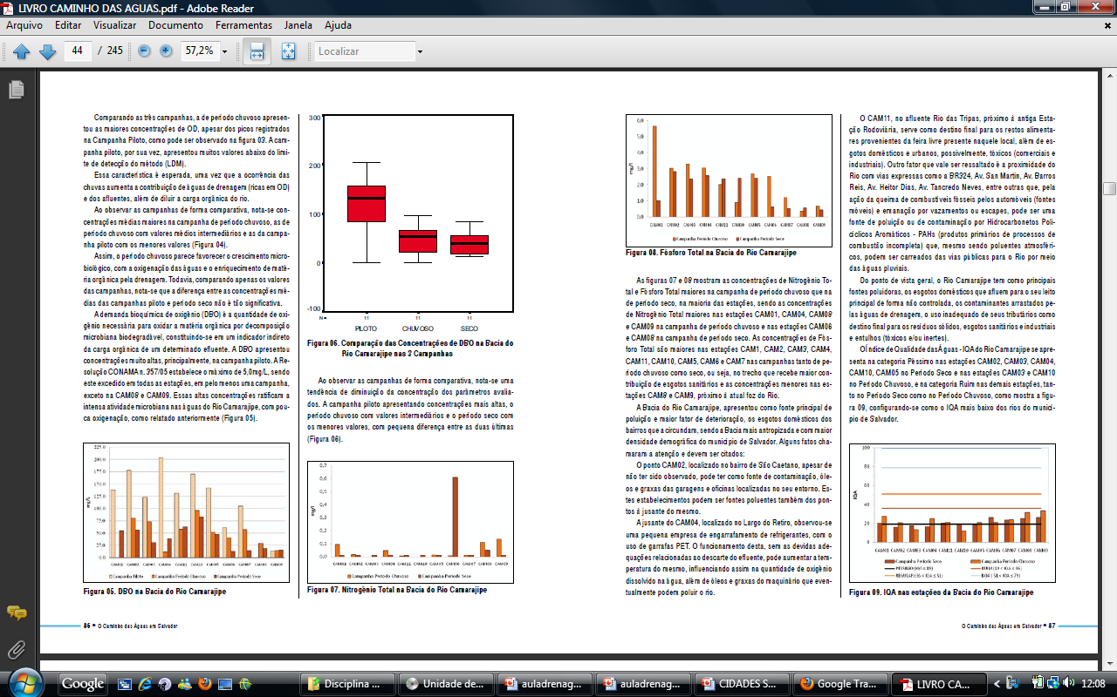
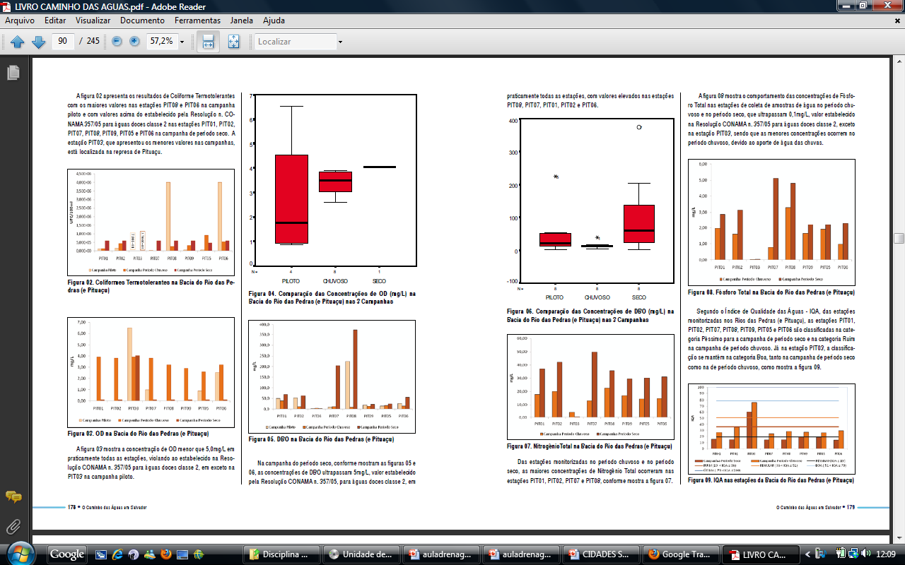
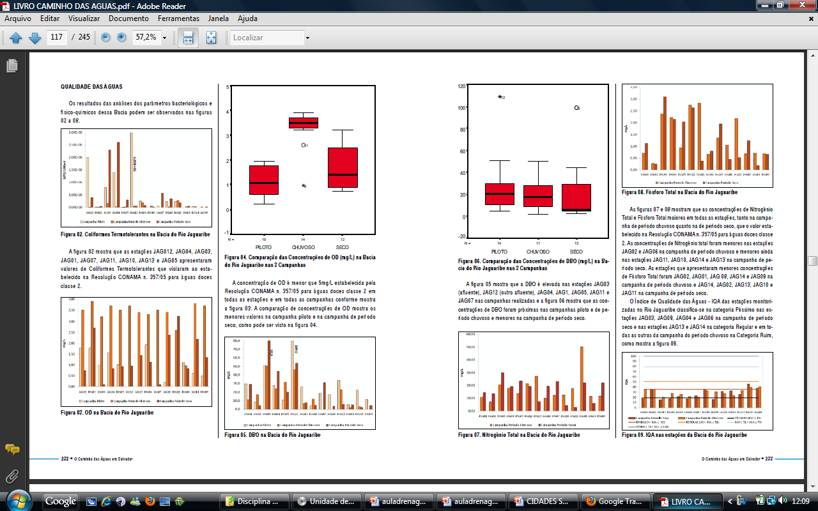
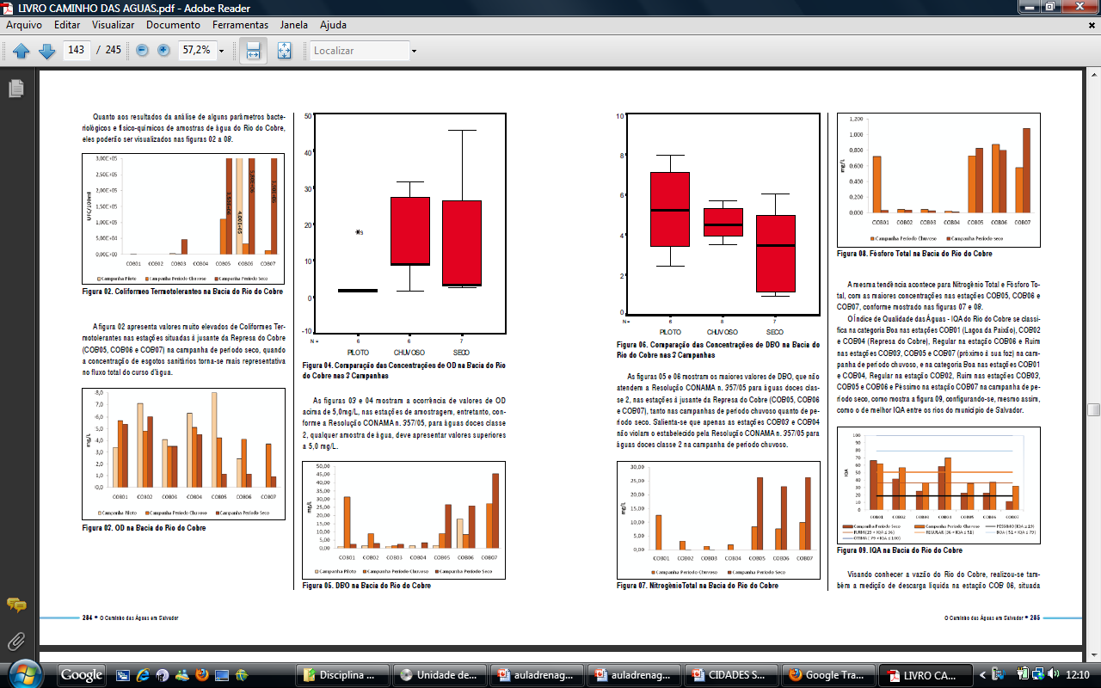
Santos e outros, 2010

Slide 20
Santos e outros, 2010

Slide 21
Objetivos
Mapeamento das intervenções no curso principal do rio da bacia hidrográfica do rio Camarajipe (BHRC), analisando as transformações fisiográficas ocorridas na paisagem por meio do uso de imagens de satélite do software Google Earth (2016).

Slide 22
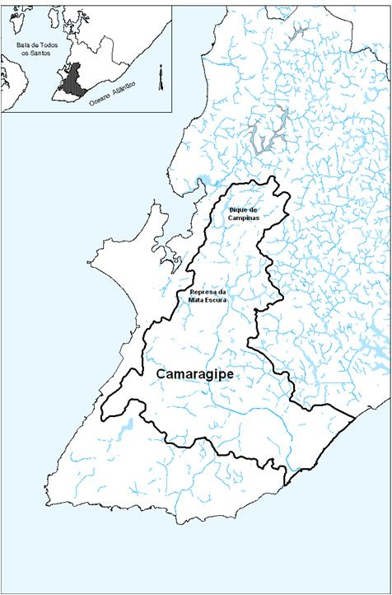
METODOLOGIA
Localização e Características Gerais da Área de Estudo: Bacia hidrográfica do rio Camarajipe
Área densamente construída e habitada, um dos pólos principais da cidade com centros empresariais, comércio e serviços do miolo da cidade de Salvador.
Área: 35,877km² (11,6% do território municipal de Salvador)
População: 668.871 habitantes (27,3% da população de Salvador)
Densidade populacional: 18.643,37hab./km²
Fonte:IBGE, 2000 apud SANTOS et al., 2010, p.81)
Fonte: Salvador (2010)

Slide 23
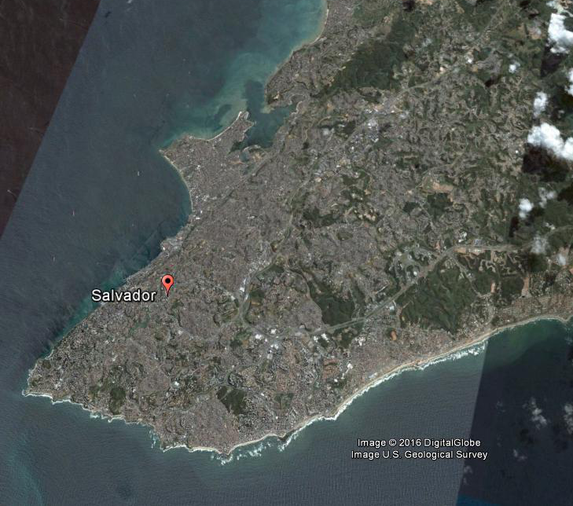
METODOLOGIA
Foram identificados os perfis da ocupação urbana do curso principal do rio da bacia, tais como:
residencial
comércio
serviços.
As tipologias descritas foram selecionadas com base na realidade do rio em estudo e foram descritas com base nas caracterizações do Caderno da Cidade (2009).

Slide 24
METODOLOGIA
A partir da análise das imagens de satélite do Google Earth, de 2008 na maior parte dos trechos e mais recentes em outros, e pela ferramenta “caminho”, foi possível traçar linhas entre as margens do rio para calcular as extensões de cada trecho das diferentes classes de alterações fisiográficas e de intervenções antrópicas.
Fez-se a diferenciação das intervenções fluviais segundor Oliveira e Vestena (2012) e Binda e Fritzen (2013), com pequenas alterações.
Cada trecho do curso do rio foi georreferenciado e classificado em quatro classes de trechos: trecho livre, canalização aberta, canalização fechada e pontes, conforme apresentado no Quadro 1.

Slide 25
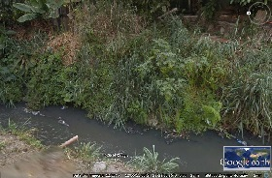
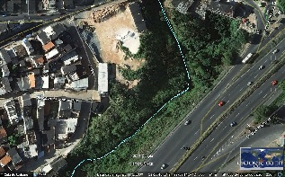
Quadro 1 - Classes de alterações fisiográficas do rio principal da bacia do rio Camarajipe.
Classes | Características | Fotos representativas
Livre | Trecho sem revestimento e/ou obras de engenharia ao longo da calha (seção transversal).

Slide 26
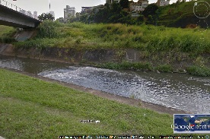
Classes | Características | Fotos representativas
Canalização Aberta | Trecho revestido por obras de engenharia /canalização em pelo menos uma das margens, e/ou na calha.

Slide 27
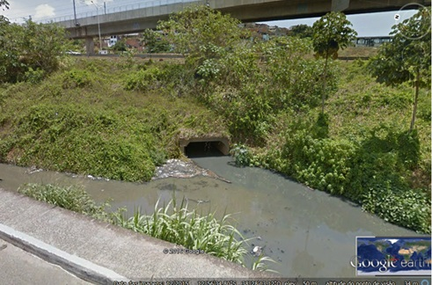
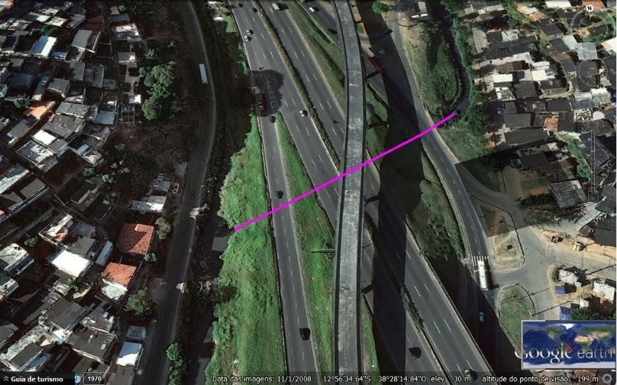
Classes | Características | Fotos representativas
Canalização Fechada | Trecho totalmente revestido por galerias fechadas

Slide 28
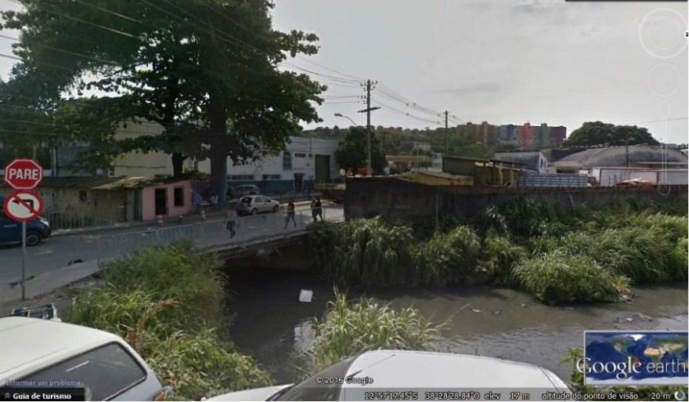
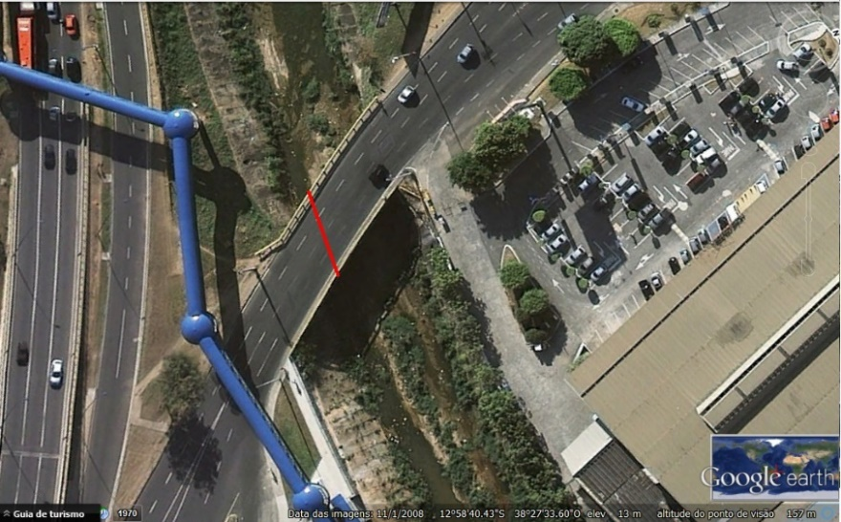
Classes | Características | Fotos representativas
Pontes | Trecho em que alguma construção, como travessias, interliga suas margens cobrindo o leito.
Fonte: elaborado com base em Oliveira e Vestena (2012). Adaptado pelo autor. Imagens retiradas das imagens de satélite e do Street View do Google Earth.

Slide 29
Resultados

Slide 30
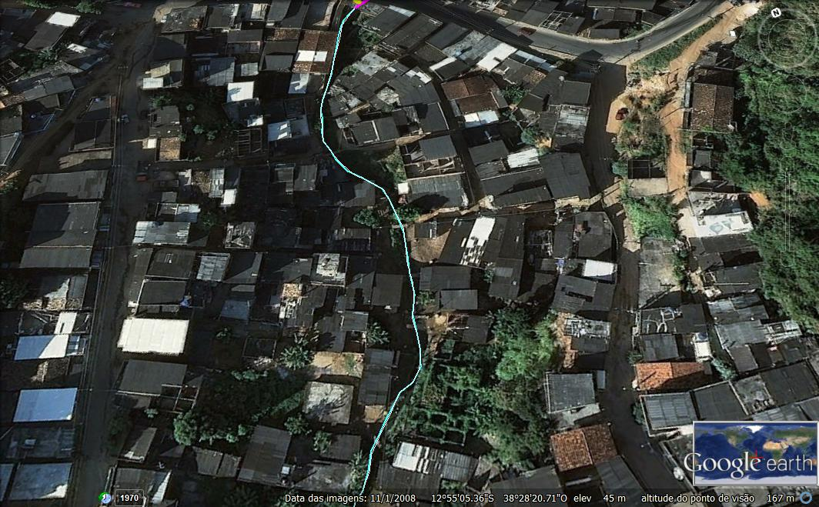
Uso do solo:
No alto/médio do rio: ocupações predominantemente horizontal (assentamento residencial de população de baixíssima renda).
Fonte: Imagem de satélite retirada do Google Earth (2008)

Slide 31
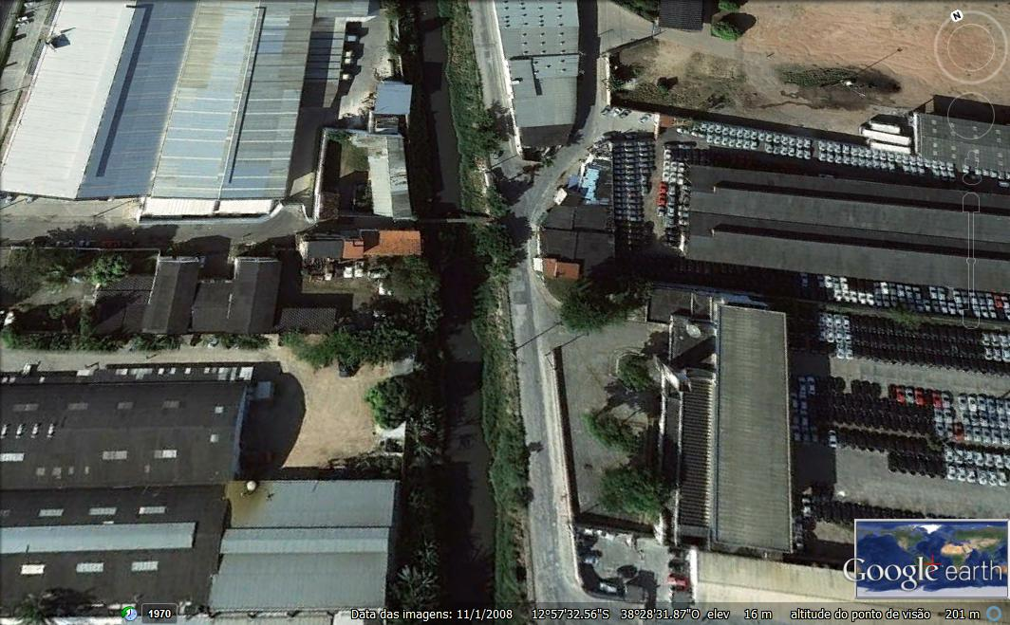
Uso do solo:
Curso médio: assentamento residencial de população de renda média e baixa em estágio avançado de adensamento construtivo (horizontal e vertical).
A jusante no médio/baixo rio: ocupação com concentração de Galpões e/ou de Naves Industriais.
Fonte: Imagem de satélite retirada do Google Earth (2008)

Slide 32
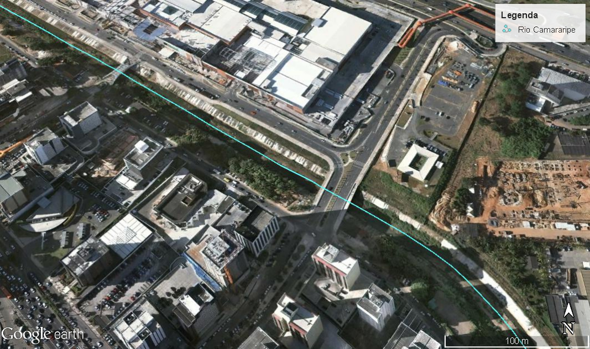
Curso médio baixo: predominância de edifícios com cinco ou mais pavimentos, voltados para o uso residencial, comercial e de serviços, ou misto.
Fonte: Imagem de satélite retirada do Google Earth (2008)

Slide 33
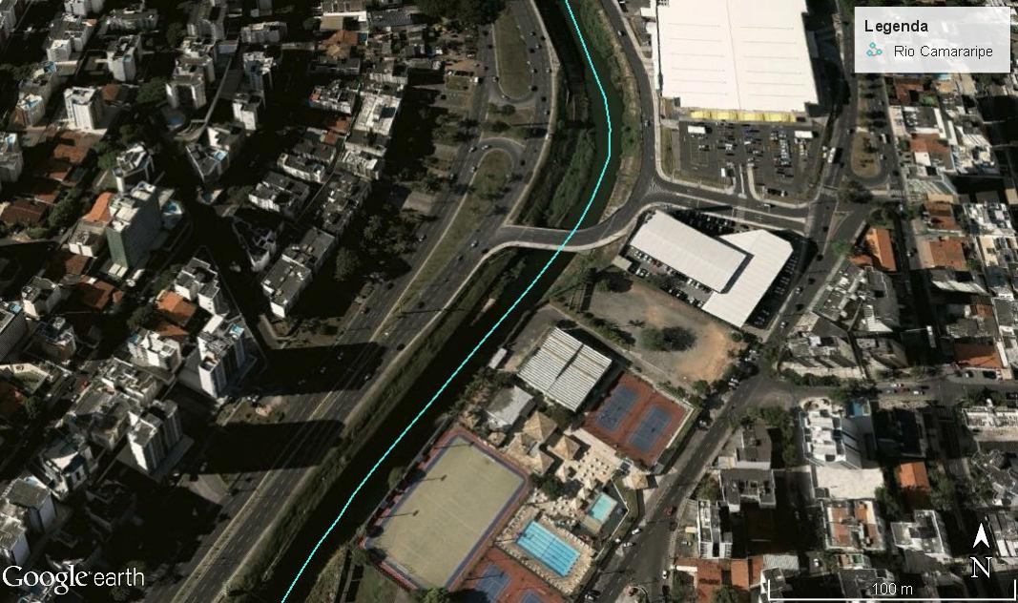
Próximo à foz: ocupações de grandes edificações e complexos urbanos, com edificações de grande porte e usos variados (supermercados, terminais de transporte, complexos de educação e saúde, edifícios administrativos ou governamentais).
Fonte: Imagem de satélite retirada do Google Earth (2008)

Slide 34
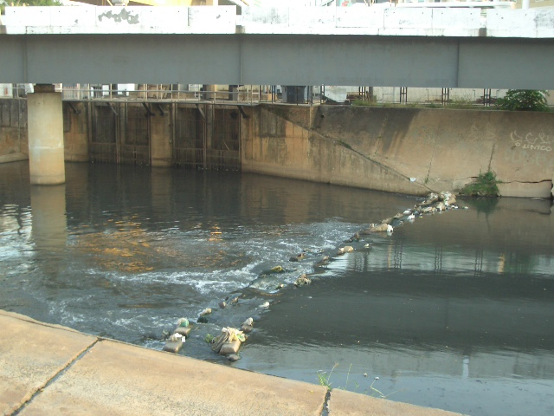
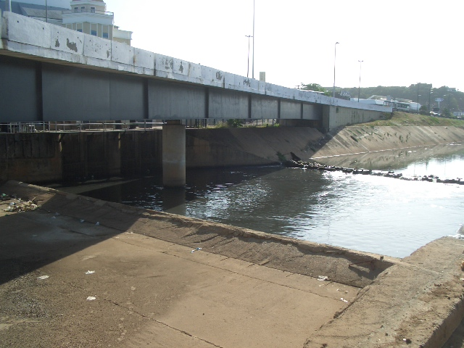
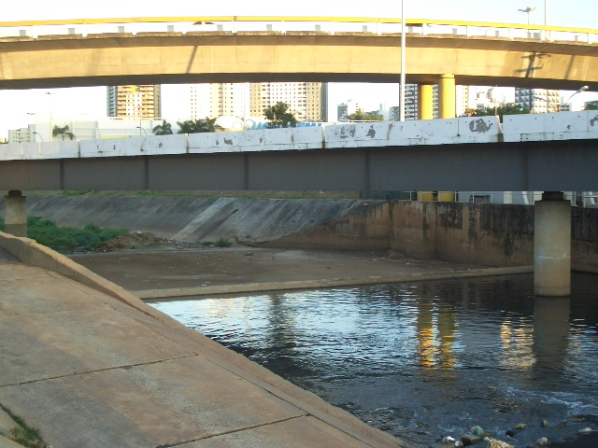
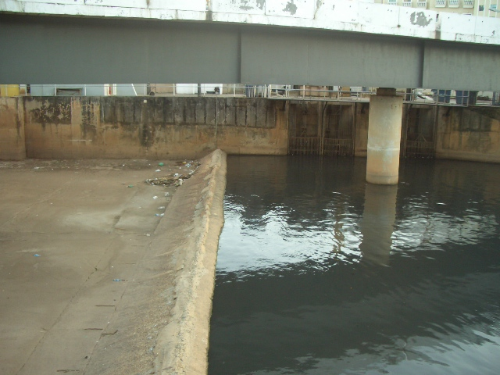
Rio Camurujipe. Salvador-Ba. 2007.

Slide 35
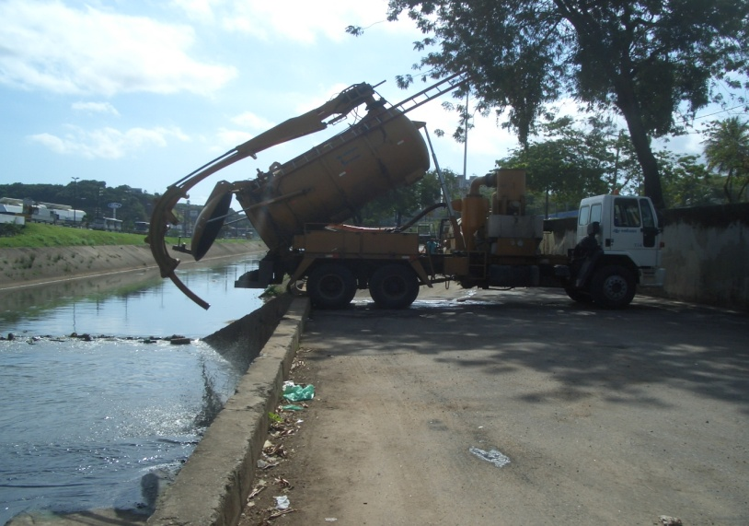

Slide 36
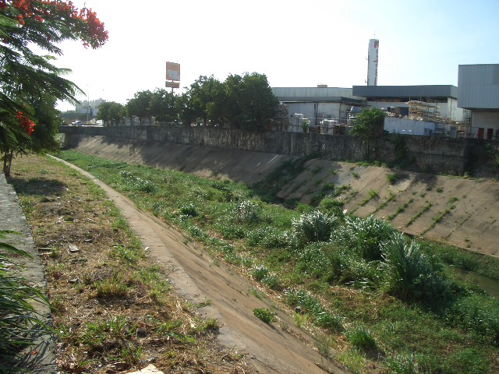
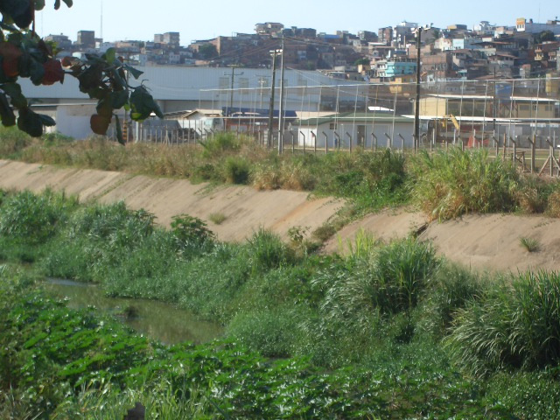
Rio Camurujie - 2006
(Próximo a foz)

Slide 37
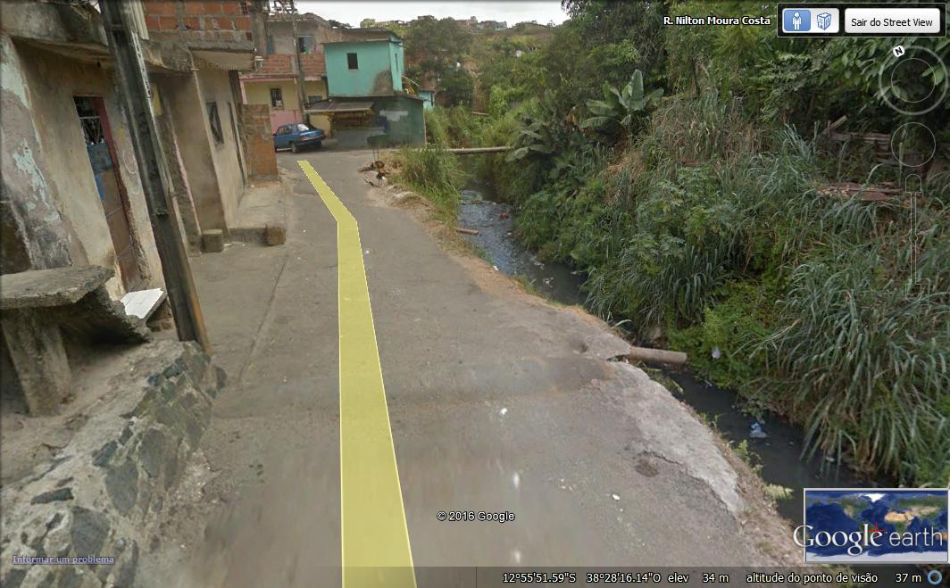
CONSEQUÊNCIAS
Fonte: Imagem retirada do Street View do Google Earth (2016)
Alto nível de impermeabilização do solo
Eliminação da mata ciliar
Poluição

Slide 38
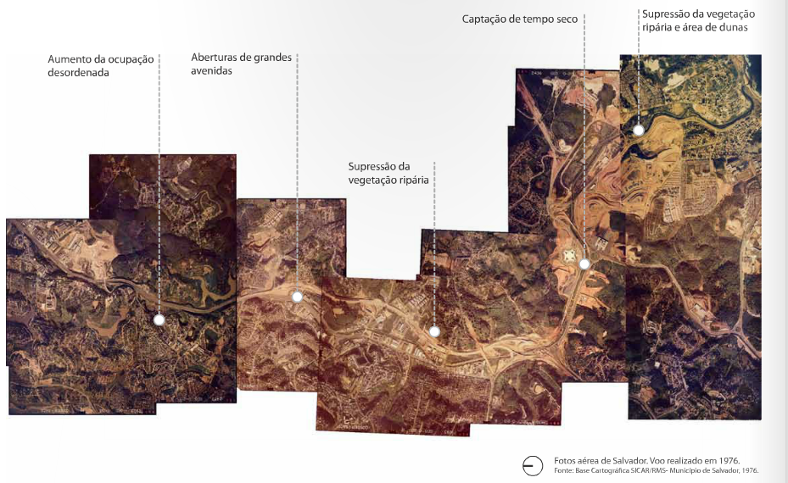

Slide 39
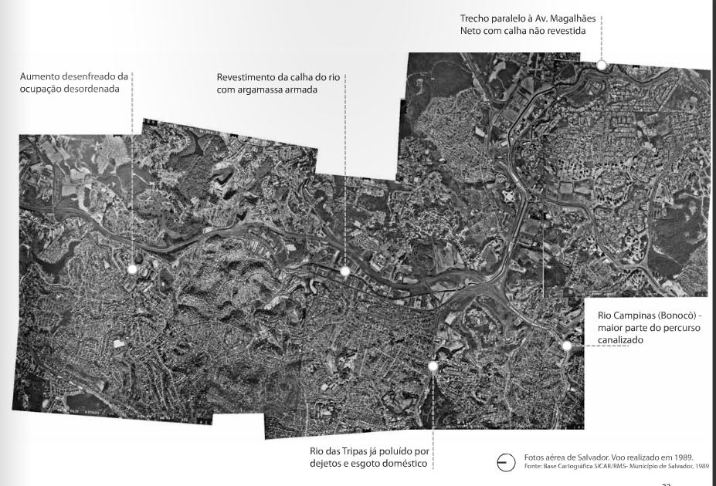

Slide 40
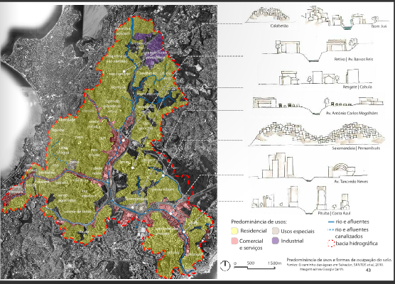

Slide 41
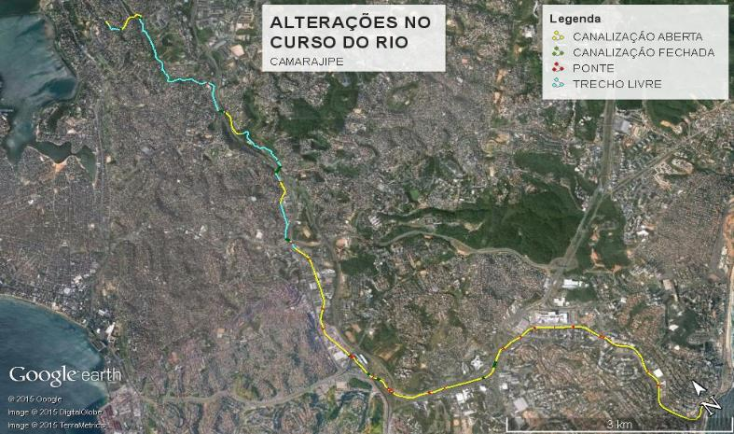
Mapeamento dos Trechos classificados no curso principal da Bacia do Rio Camarajipe
Fonte: software Google Earth (2015)

Slide 42

Resultado da classificação dos trechos e das alterações diretas e indiretas dos cursos fluviais da BHRC
 | Trecho Livre | Canalização Aberta | Canalização Fechada | Pontes
Extensão total (%) | 29,3 | 63,8 | 3,5 | 3,4
Extensão total (m) | 4.014 | 8.749 | 476 | 469
Fonte: Própria.

Slide 43
CONCLUSÃO
O rio Camarajipe, o principal da cidade do Salvador, vem sendo alvo de degradação resultado do processo de ocupação da sua bacia e intervenções realizadas diretamente em seu leito, quer seja com retificações do seu curso, canalização ou aterros.
A mata ciliar praticamente inexiste.
Os trechos mais alterados são aqueles de ocupação mais antiga e de maior adensamento populacional. Nesses locais, o rio encontra-se canalizado.
O rio mantém-se “invisível” aos olhos da população, sendo percebido, na maioria das vezes, como canal de esgoto e produtor de odor e vetores transmissores de doenças.
A promoção da gestão dos rios urbanos da cidade de Salvador é uma emergência, não só para evitar alagamentos, para despoluí-lo, mas também para reintegrá-lo à paisagem da cidade e desfrute da popilação como área de lazer e convívio.

Slide 44
REFERÊNCIAS
ASSUMPÇÃO, A. P.; MARÇAL, M. S. Retificação dos canais fluviais e mudanças geomorfológicas na planície do Rio Macaé-RJ. Revista de Geografia (UFPE), v. 29, n. 3, p.19-36, 2012.
BINDA, A. L.; FRITZEN, M. Uso do solo urbano e alterações na rede de drenagem da bacia hidrográfica do Lajeado Passo dos Índios, Chapecó-SC. Geografia Ensino & Pesquisa, v. 17, n. 2, mai./ago. 2013.
BOTELHO, R. G. M. Bacias hidrográficas urbanas. In: GUERRA, A. J. T. (Org.). Geomorfologia urbana. Rio de Janeiro: Bertrand Brasil, 2011. p. 71-115.
BOTELHO, R. G. M.; SILVA, A. S. Bacia hidrográfica e qualidade ambiental. In: VITTE, A. C.; GUERRA, A. J. T. Reflexões sobre a geografia física no Brasil. Rio de Janeiro: Bertrand Brasil, 2004.
Google Earth. Disponível em: www.googleearth.com. Acesso em: 20-27 nov. e 1-15 dez. 2015.
HABERLAND, N. T.; SILVA, F. C. B.; FILHO, P. C. O.; VIDAL, C. M. S.; CAVALLIN, G. S. Análise da Influência Antrópica na Qualidade da Água do Trecho Urbano do Rio das Antas na Cidade de Irati, Paraná. Revista Tecnológica, Maringá, v. 21. p. 53-67, 2012.

Slide 45
OLIVEIRA, E. D.; VESTENA, L. R. Alterações na morfologia de canais fluviais na área urbana de Guarapuava (PR). Ambiência, v. 8, ed. especial I, p. 757-773, 2012.
SANTOS, B.; PINHO, J.A.G.; MORAES, L.R.S.; FISCHER, T. O. Caminho das Águas em Salvador: Bacias Hidrográficas, Bairros e Fontes. Salvador: CIAGS/UFBA; SEMA, 2010. 486p.
SEDHAM, Secretaria Municipal de Desenvolvimento Urbano, Habitação e Meio Ambiente; COPI, Coordenadoria Central de Produção de Indicadores Urbano AMBIENTAIS, Cadernos da Cidade, Ano I, Salvador 2009.
TUCCI, C. E. M. Águas urbanas. In: TUCCI, C. E. M.; BERTONI, J. C. (Org.). Inundações urbanas na América do Sul. Porto Alegre: Associação Brasileira de Recursos Hídricos, 2003a. p. 11-44.
TUCCI, C. E. M. Inundações e drenagem urbana. In: TUCCI, C. E. M.; BERTONI, J. C. (Org.). Inundações urbanas na América do Sul. Porto Alegre: Associação Brasileira de Recursos Hídricos, 2003b. p. 45-141.
VIEIRA, V. T.; CUNHA, S. B. Mudanças na rede de drenagem urbana de Teresópolis-RJ. In: GUERRA, A. J. T.; CUNHA, S. B. (Orgs.). Impactos ambientais urbanos no Brasil. 4. ed. Rio de Janeiro: Bertrand Brasil, 2006. p. 111-145.
VIEIRA, V. T.; CUNHA, S. B. Mudanças na Morfologia dos Canais Urbanos: Alto Curso do Rio Paquequer, Teresópolis – RJ (1997/98 – 2001). Revista Brasileira de Geomorfologia, Ano 9, n. 1, 2008.

